Slide 1
MÜZİK DUYGU ANALİZİ

Slide 2
Projenin Tanım ve Önemi
Tanım:
Bir şarkının ses özelliklerinden (insan müdahalesi olmadan) duygusunu (Mutlu, Üzgün, Enerjik, Sakin
vb.) tahmin eden yapay zekâ tekniği.
Önemi:
Kişiselleştirme: Spotify/YouTube’da ruh hâline göre otomatik çalma listeleri.
Medya Üretimi: Oyun/film sahnesine uygun soundtrack seçimi.
Sağlık & Terapi: Müzikterapi seanslarında duygu takibi.
Pazar Analizi: Dev kataloglarda duygu temelli etiketleme ve trend analizi.

Slide 3
Veri Kümesi:Emotify
İçerik: 400 adet × 60 sn WAV (16-bit, 44.1 kHz) — Rock, Pop, Klasik, Elektronik türlerinden dengeli seçildi.
Anotasyon Protokolü: Web tabanlı “Emotify” oyununda 1 778 gönüllü; her parça ≈ 35 dinleyici (A-set = 48, B-set = 16).
Duygu Şeması: 9 etiket • çoklu seçim (ort. 2.3 etiket/klip).
Ek Meta: Yaş (13-68, ort. 28), cinsiyet, ana dil.
Dosyalar: Ham ses, anotasyon CSV, A/B alt kümeleri

Slide 4
Ses Ön-İşleme
Amaç: Ham müzik sinyalini, duyguyu taşıyan zengin bir özellik vektörüne dönüştürmek (librosa ile).
Pipeline: 44.1 kHz → 22.05 kHz; sessiz kısımları kes, RMS’e göre seviye eşitle.
Tını (Timbre): MFCC, spectral centroid & contrast → sesin renk/parlaklığını yakalar.
Armoni: Chroma → nota dağılımı ve akor bilgisini özetler.
Ritim/Enerji: Tempogram, onset-rate, RMS, zero-crossing → tempo ve darbe yoğunluğunu verir.
Frekans Yapısı: Mel-spectrogram → enerjinin bantlar arasındaki dağılımını gösterir.

Slide 5
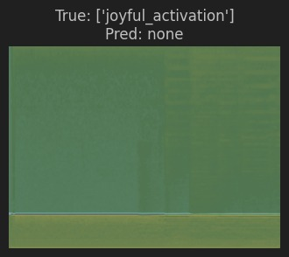
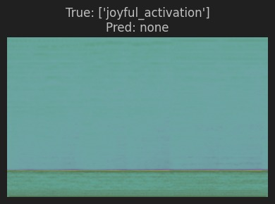
Örnek Bir Mel Spektogramı

Slide 6
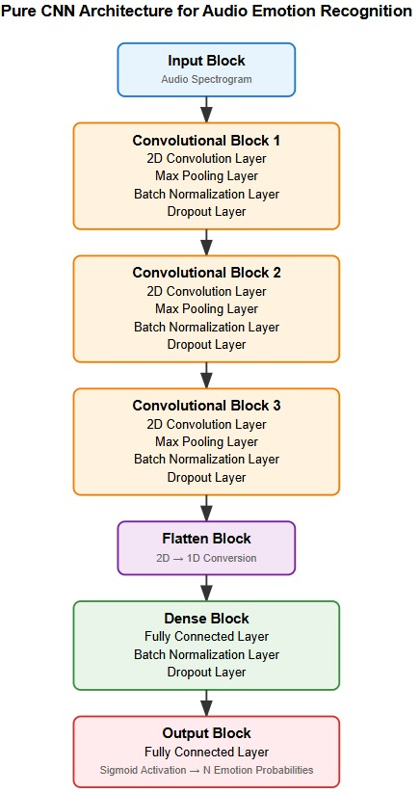
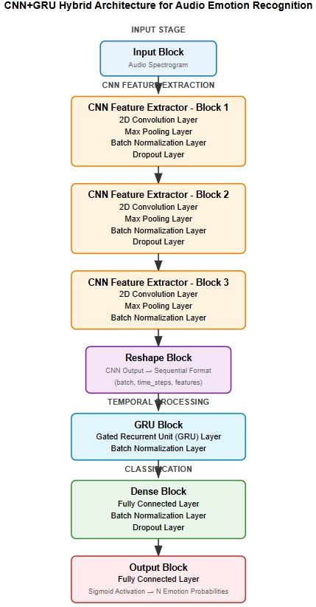

Slide 7
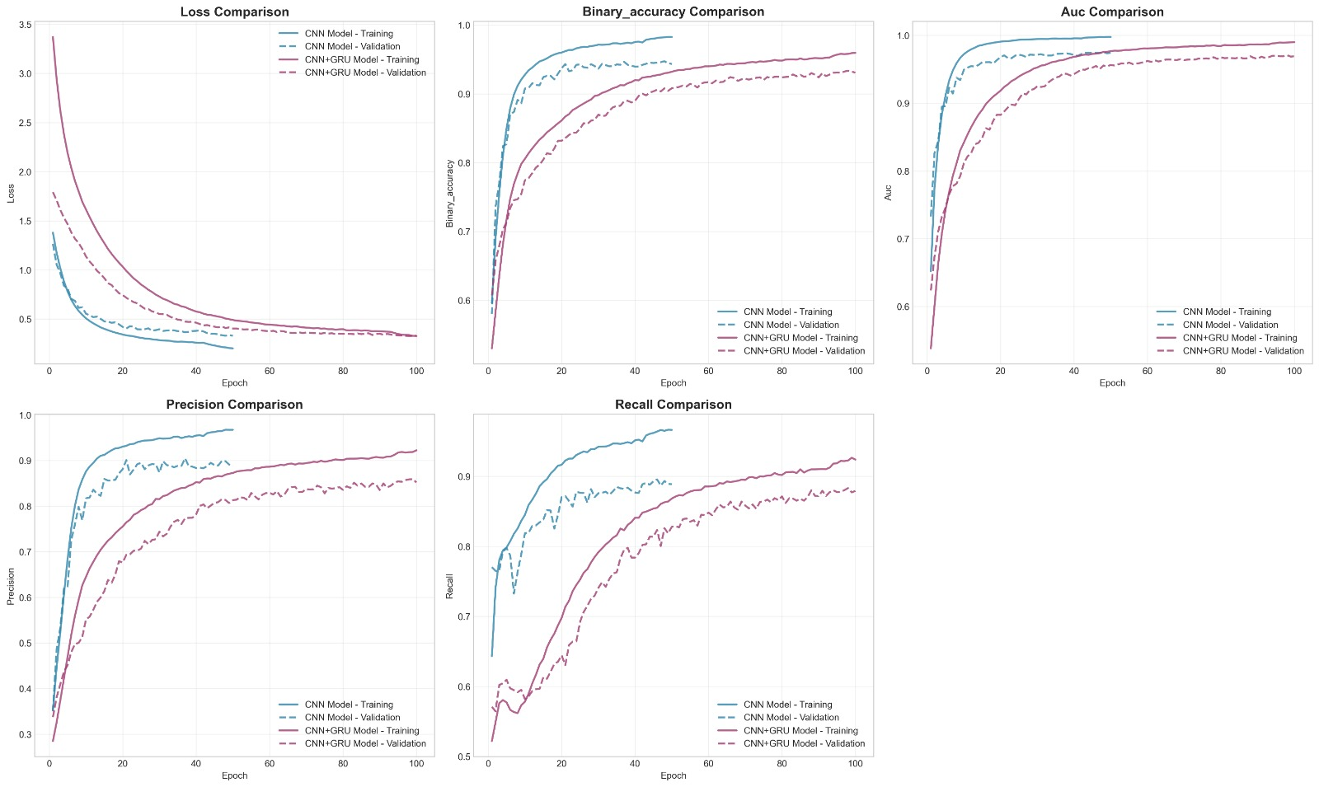
CNN/CNN+GRU

Slide 8
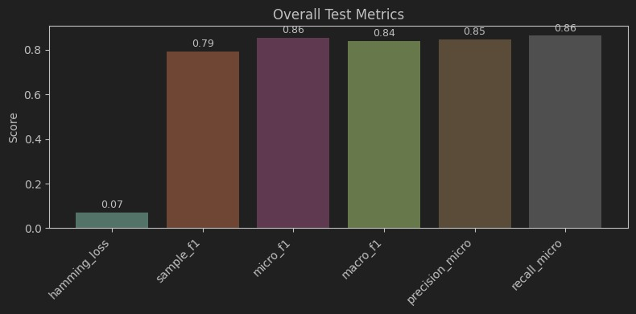
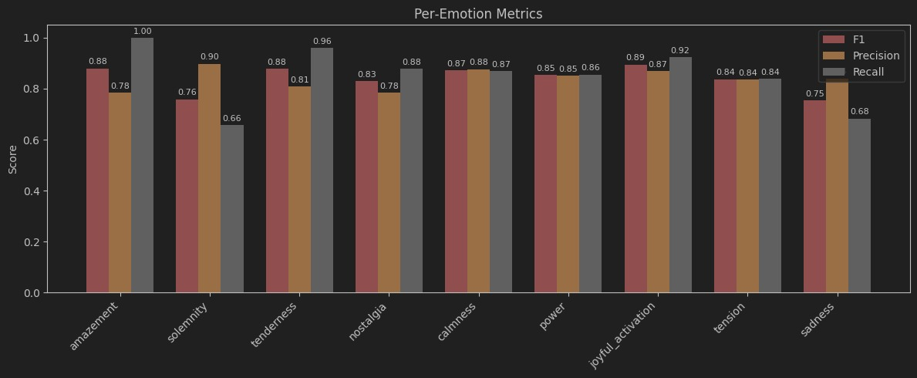
CNN+GRU

Slide 9
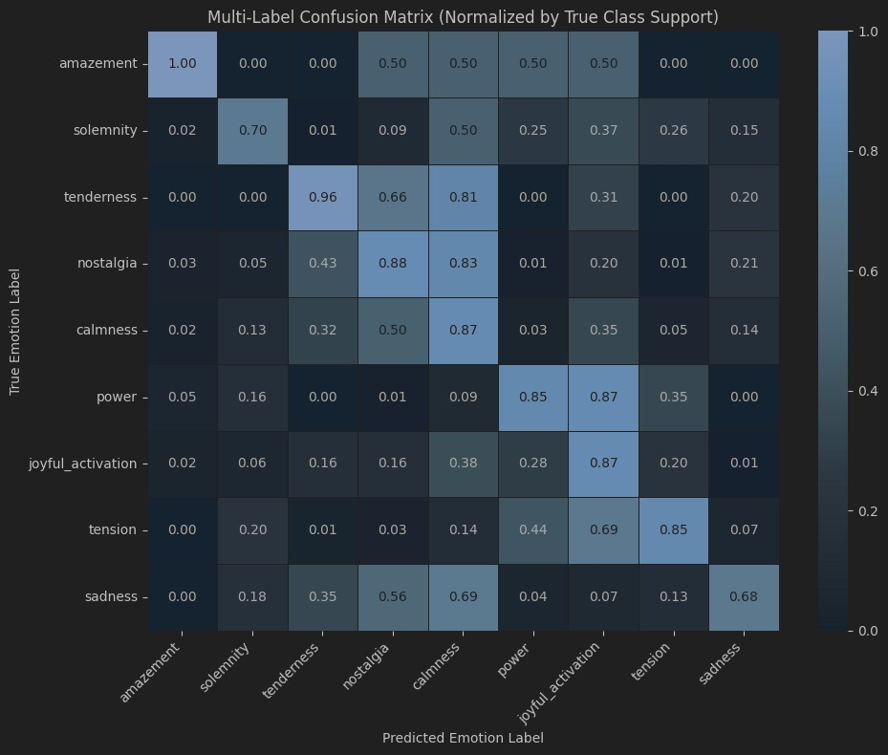
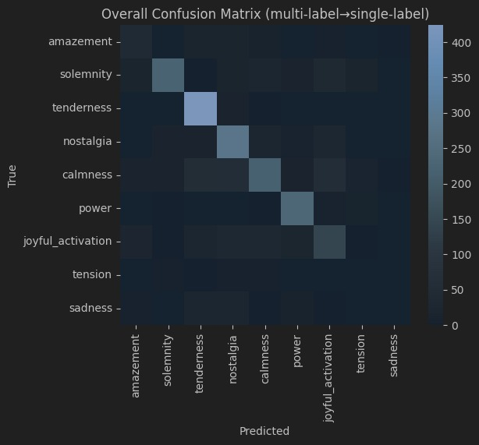

Slide 10
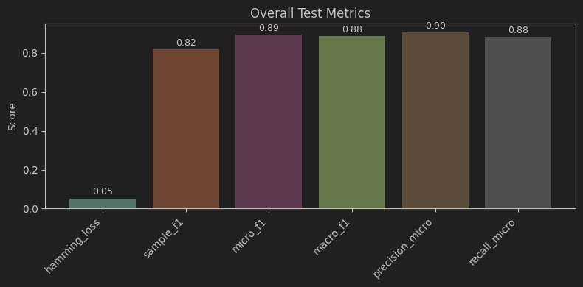
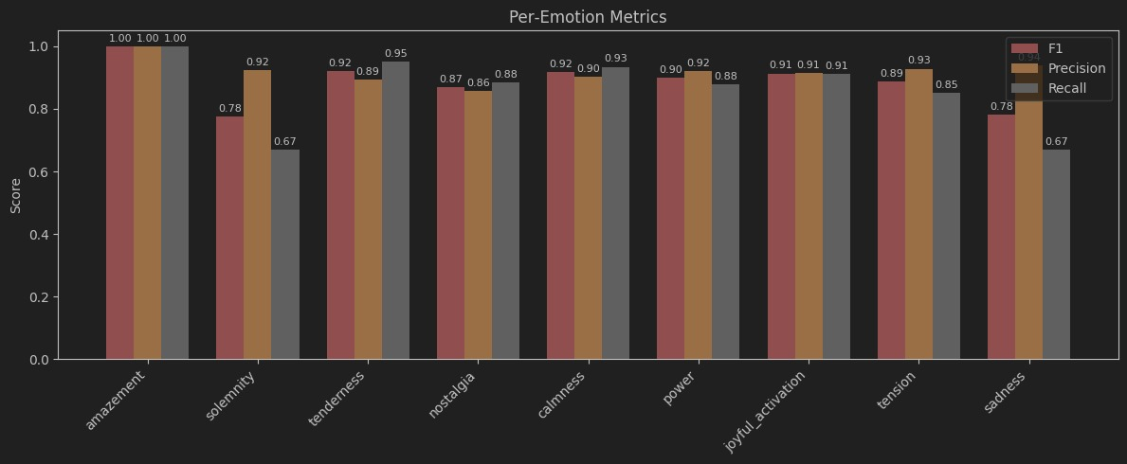
CNN

Slide 11
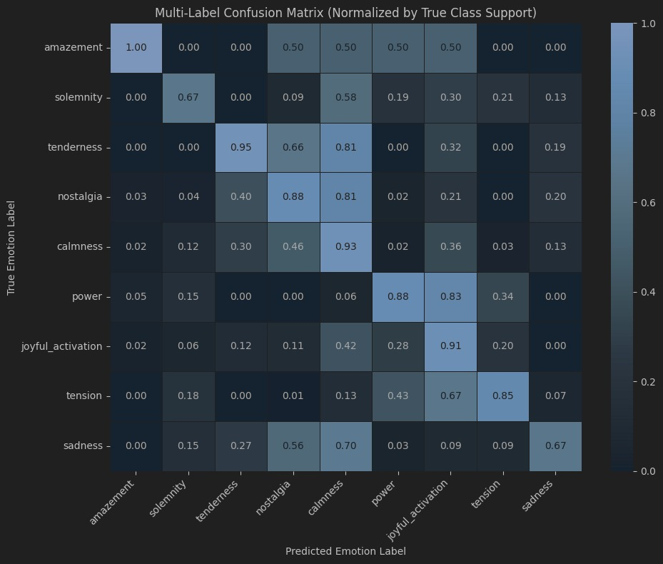
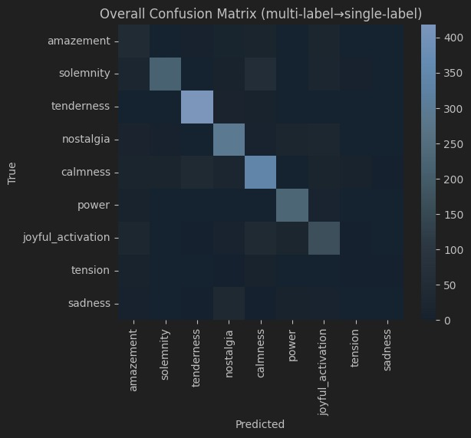

Slide 12
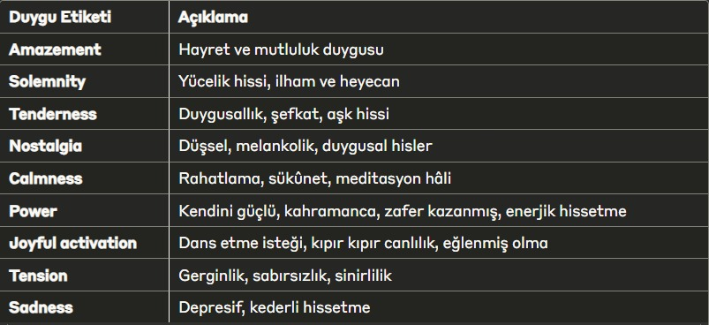

Slide 13

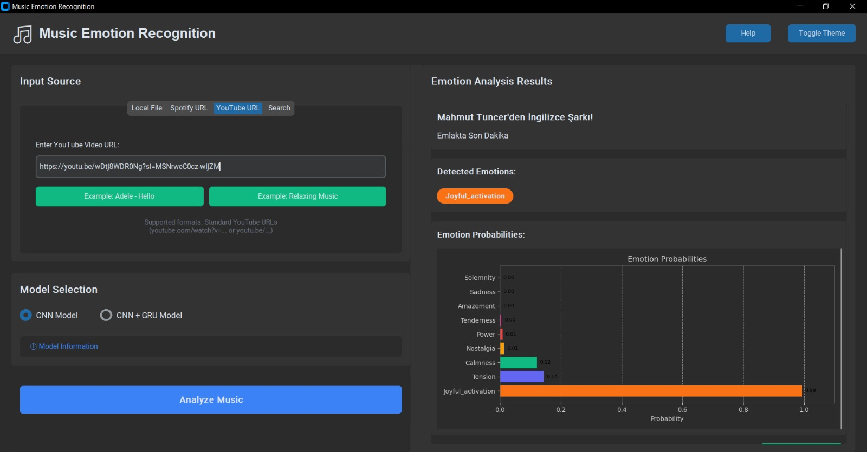
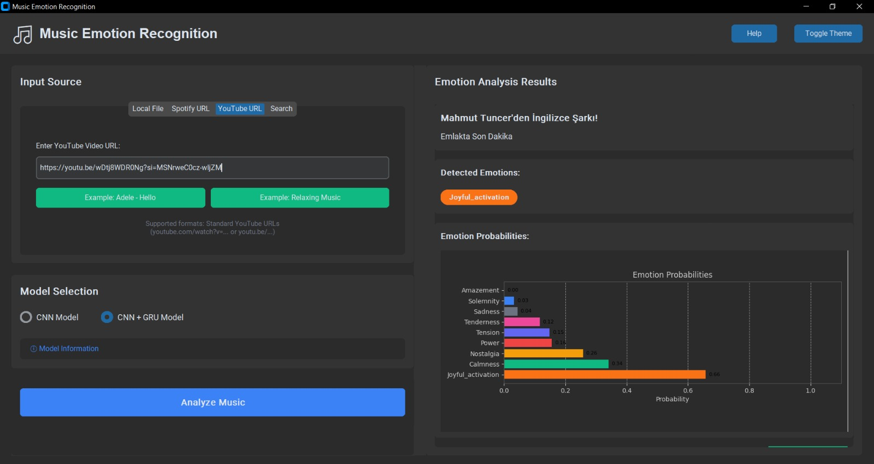
CNN CNN+GRU

Slide 14
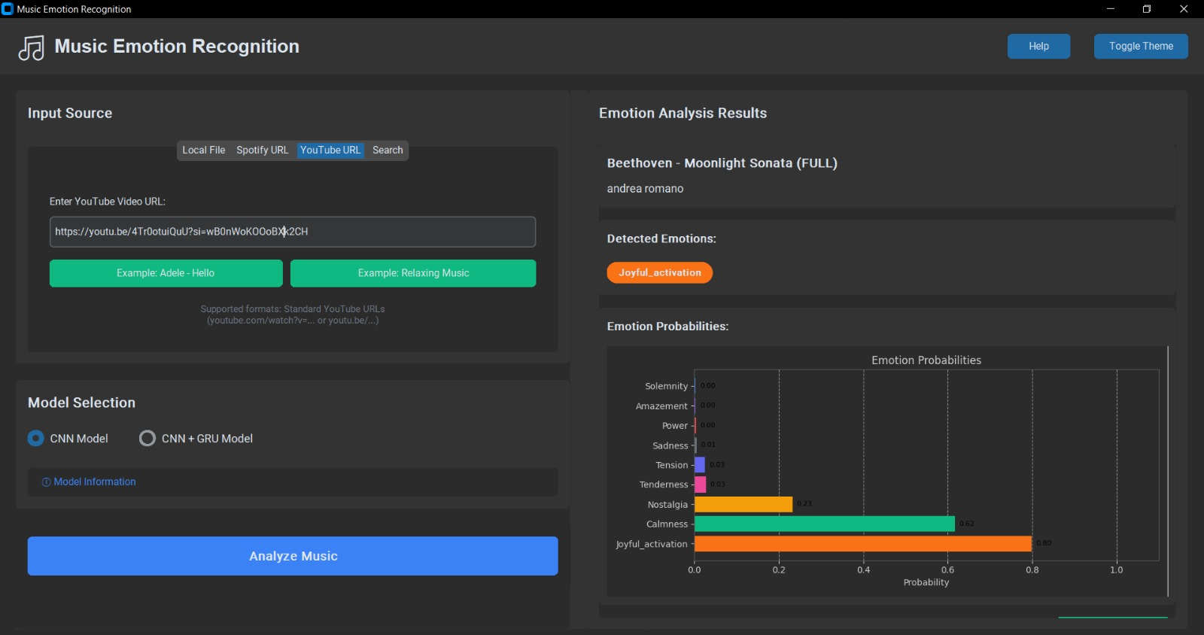
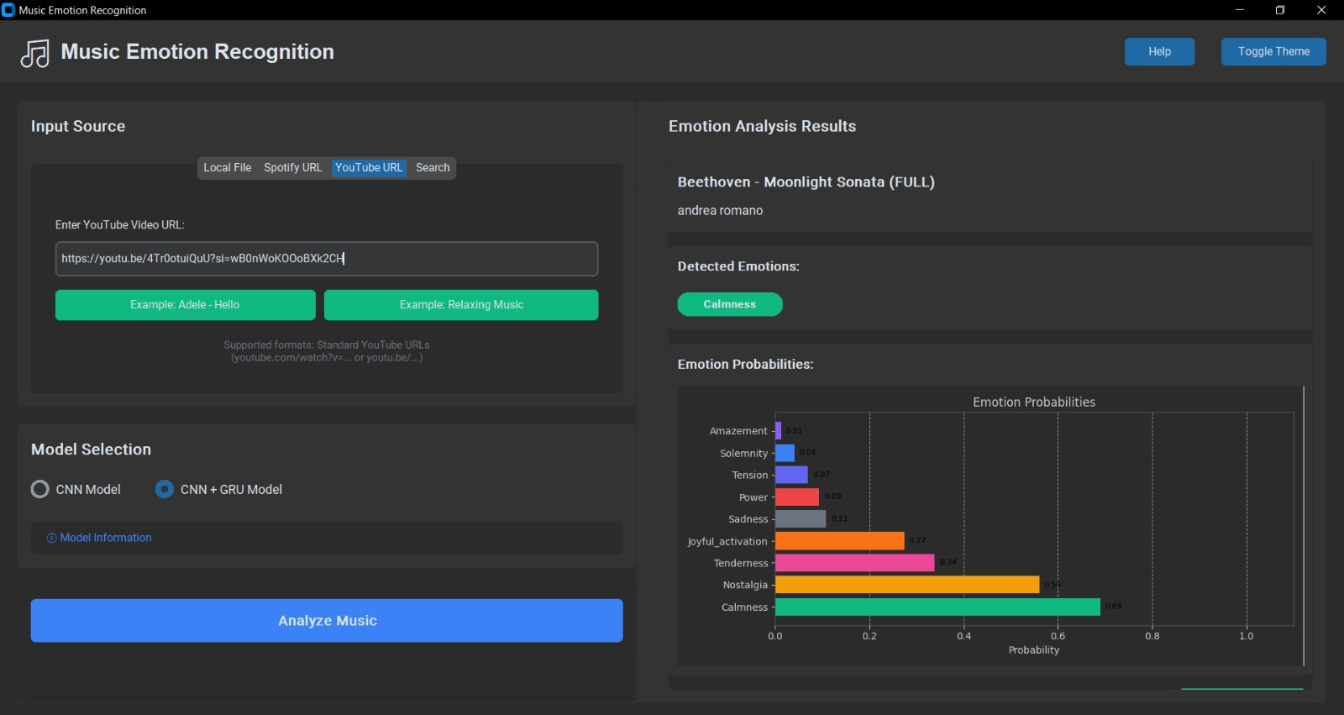
CNN CNN+GRU

Slide 15
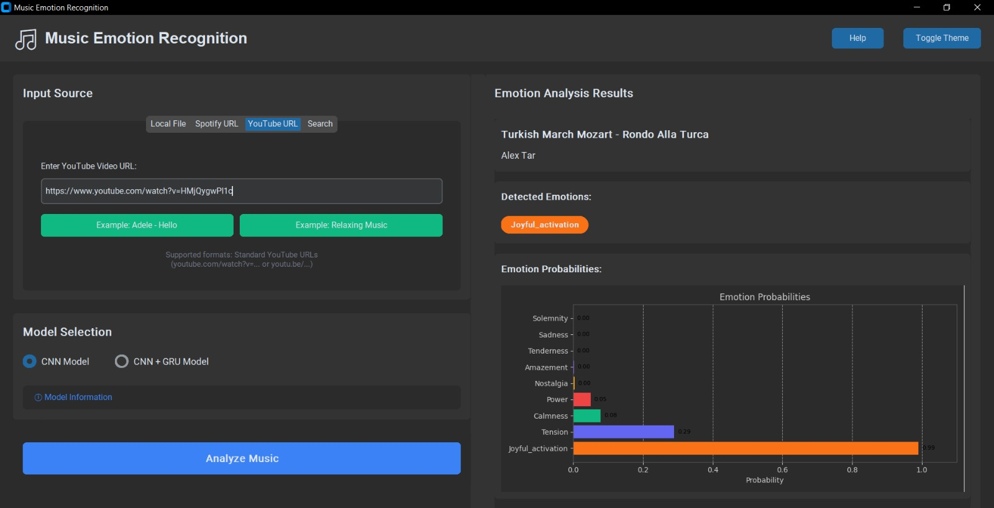
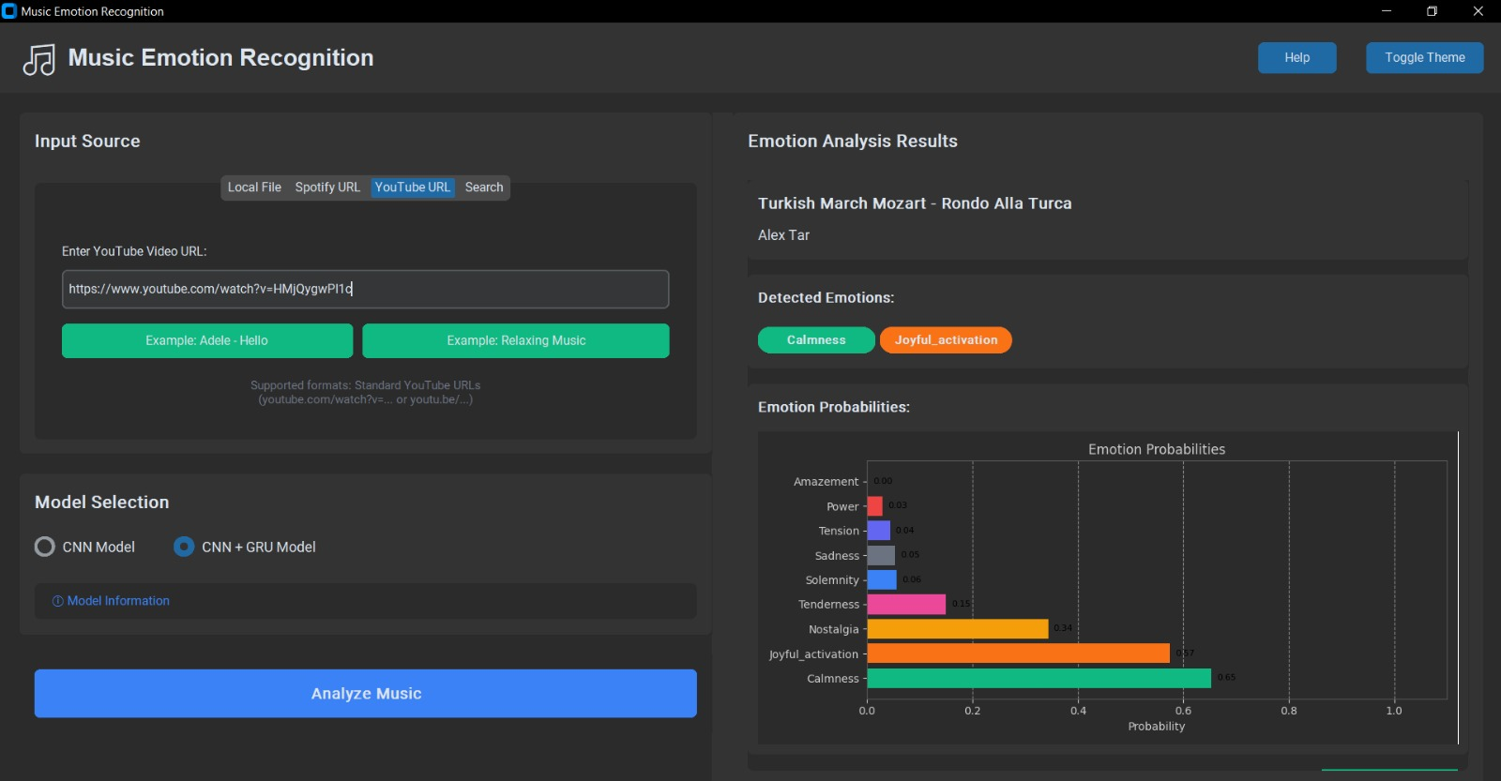
CNN CNN+GRU

Slide 16
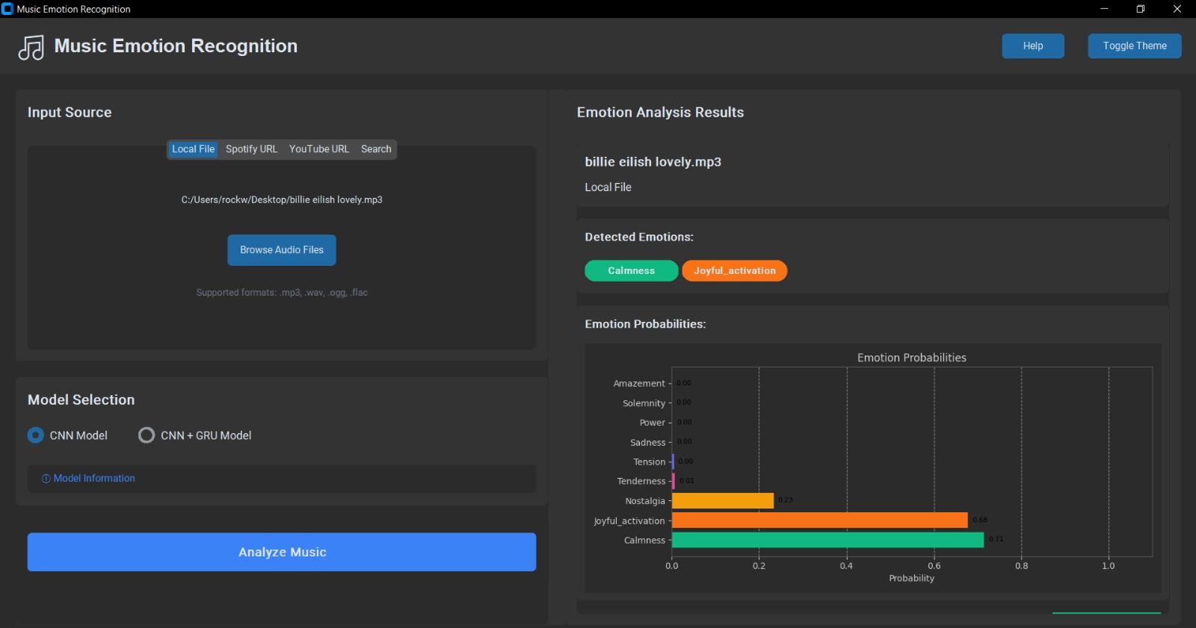
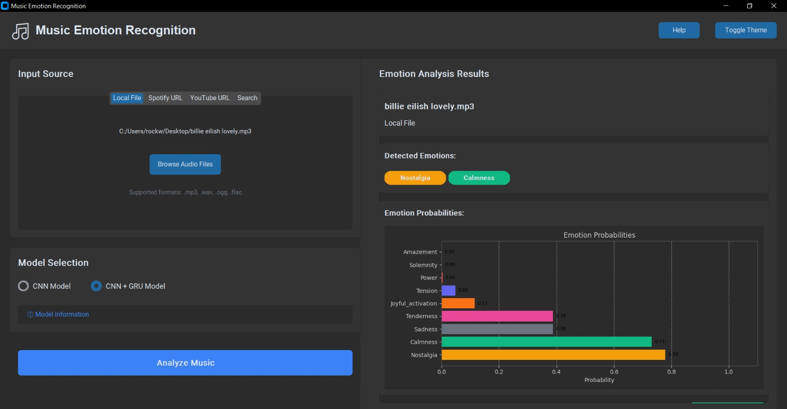
CNN CNN+GRU

Slide 17
Özet :
Emotify veri kümesi → zengin ses özellikleri (librosa)
Model, tını-ritim-armoni bilgisini bütünleşik okuyarak 9 duygu sınıfında dengeli performans verdi.
Uygulama Potansiyeli :
Kişiselleştirilmiş çalma listeleri
Oyun / film sahnesine anlık soundtrack
Dinlediğiniz için teşekkürler!
Sorularınızı alabiliriz.

